Slide 1


pose app
汇报人：聂礼昂、金民周、赵培源
2024年12 月

Slide 2
目录
CONTENTS
01
选题背景
05
测试、部署
02
项目概述
06
演示
03
架构
07
项目管理和分工
04
开发技术栈

Slide 3
01
选题背景

Slide 4
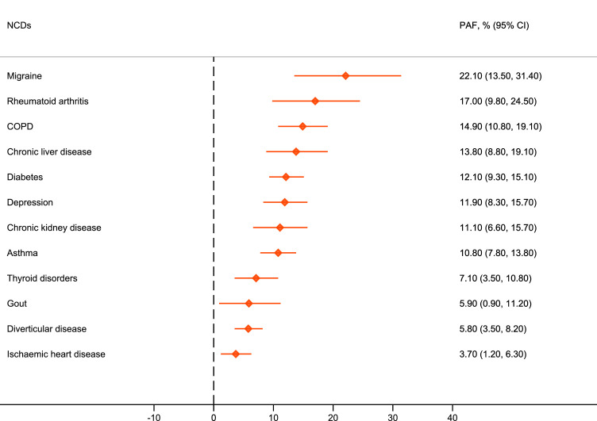
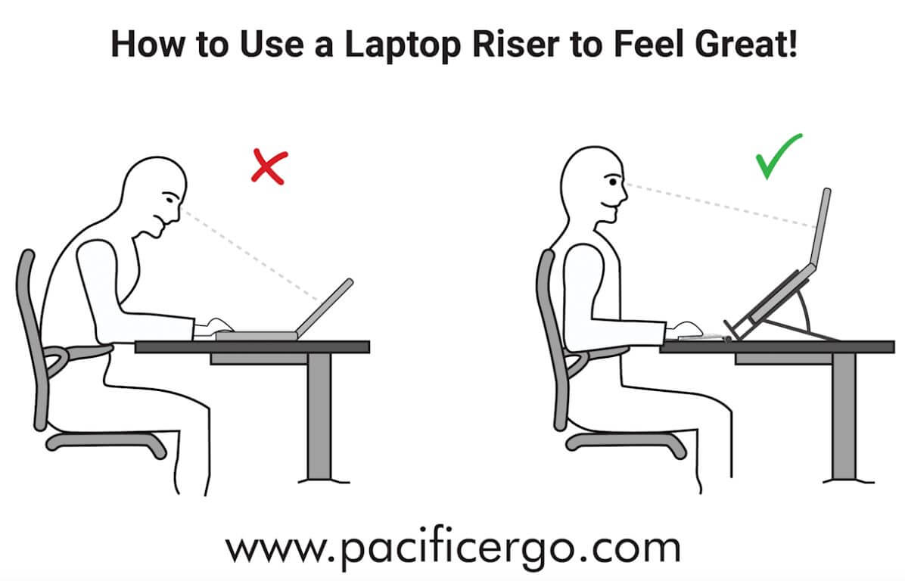
项目起源
当代健康问题
久坐与不良坐姿有害健康 根据《柳叶刀》子刊的研究 ，每日久坐6小时以上会增加慢性病风险
市场调研
专注时钟类APP：无坐姿控制功能 健康APP：与日常工作结合不够
潜力
将工作提示与坐姿健康结合起来

Slide 5
02
项目概述

Slide 6

项目概述
项目名称：PoseApp
一款桌面端工作助手
项目目标
通过机器视觉技术，实现用户坐姿的感知。综合各种实用功能，提高效率，改善习惯。

Slide 7
功能亮点
坐姿检测与计时功能
社区功能
待办功能
用户可以点击主页上的按钮进入专注模式，程序将实时检测并生成记录。
用户们可以发帖交流，分享心得、经验。
创建待办事项，便于管理任务
统计分析
排行榜
账户管理
坐姿数据按日统计，便于用户自省
专注时间排行榜
注册，登录，编辑个人信息等

Slide 8
03
演示

Slide 9
04
架构

Slide 10
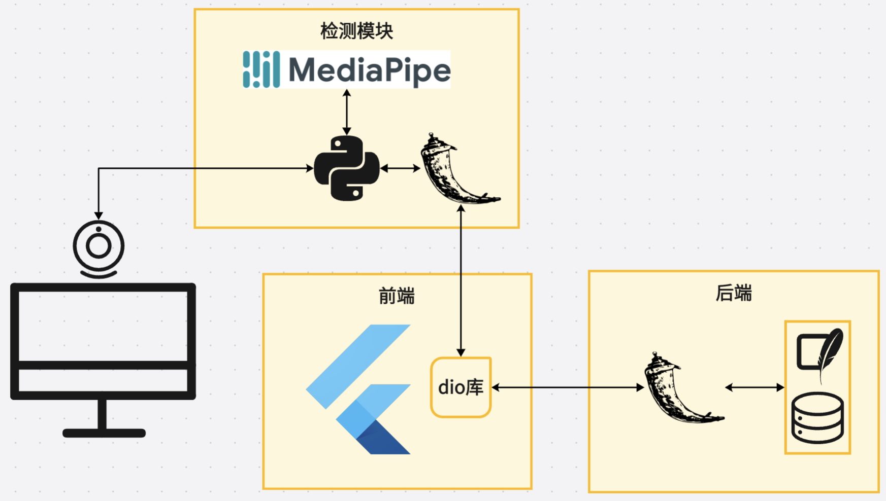

Slide 11
前端
检测模块
后端
flutter框架+dart语言 构造Windows桌面应用
python环境 mediapipe框架 flask
flask sqlite docker&nginx

Slide 12
05
开发技术栈

Slide 13







API管理与测试
swagger Apifox Postman
代码编写
VS Code PyCharm
版本管理系统
Git & Github

Slide 14
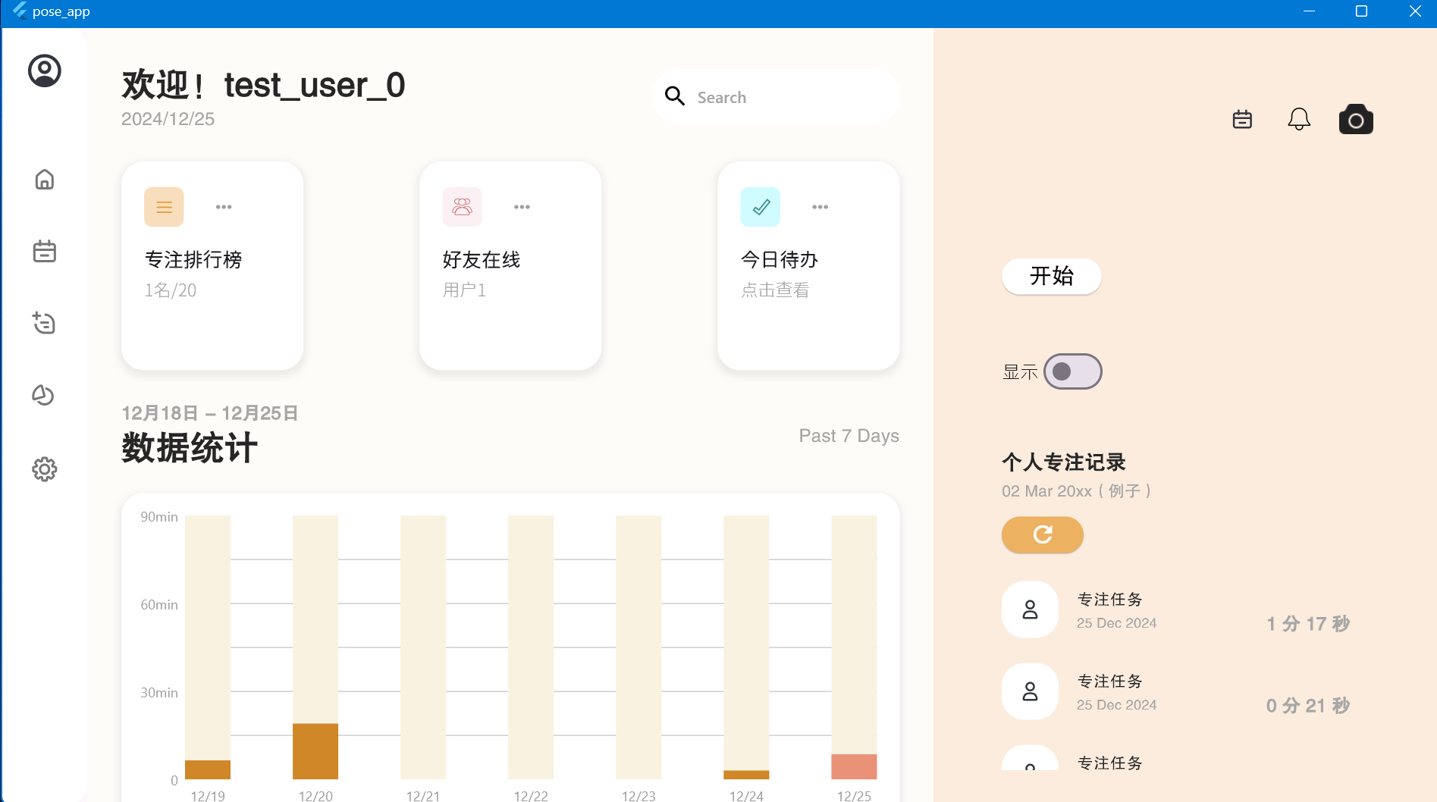
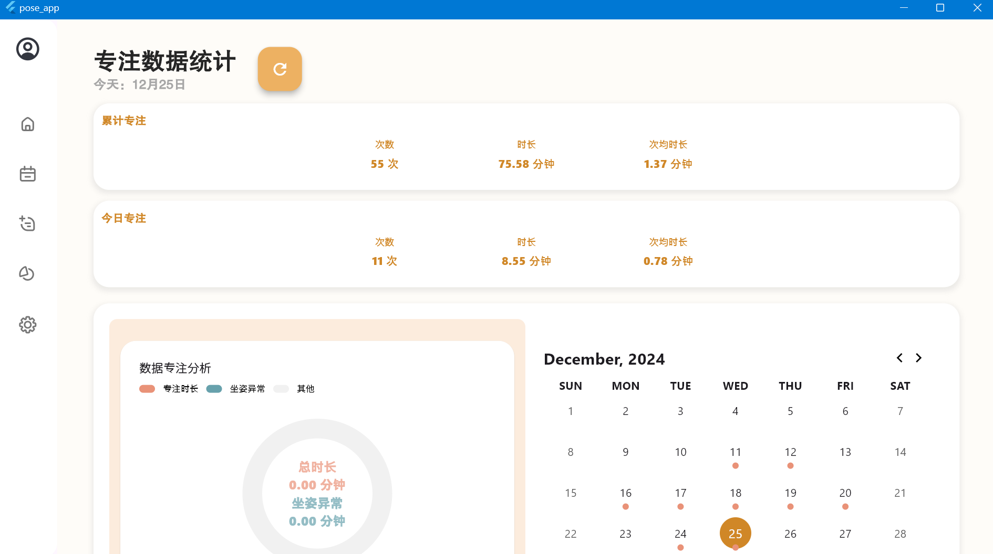
前端
技术栈
使用Flutter、Dart、Dio等技术。
01
开发工具包括VS Code、Pycharm等。
02

Slide 15
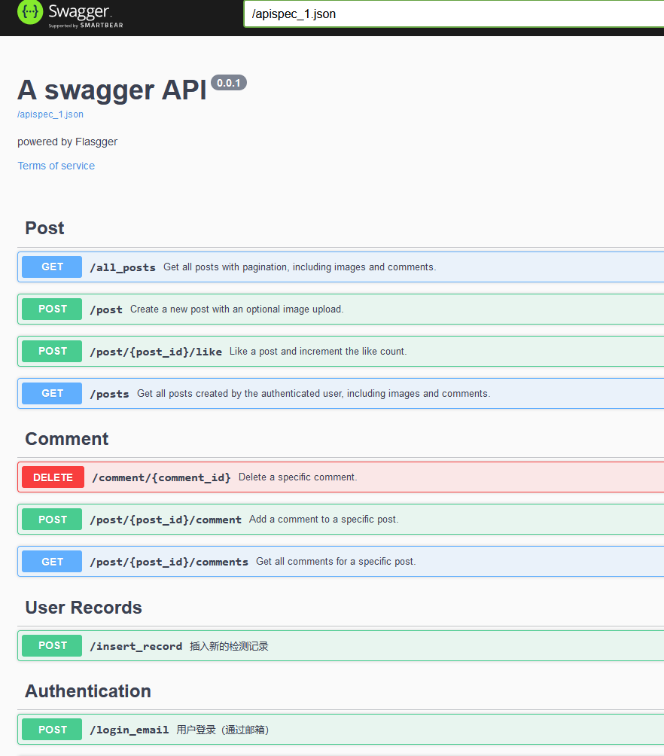
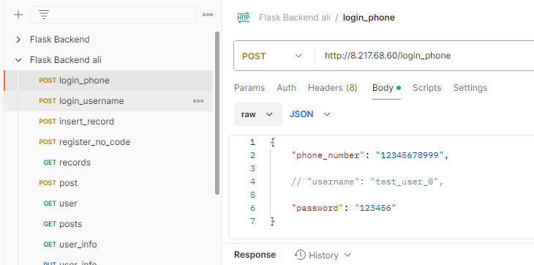
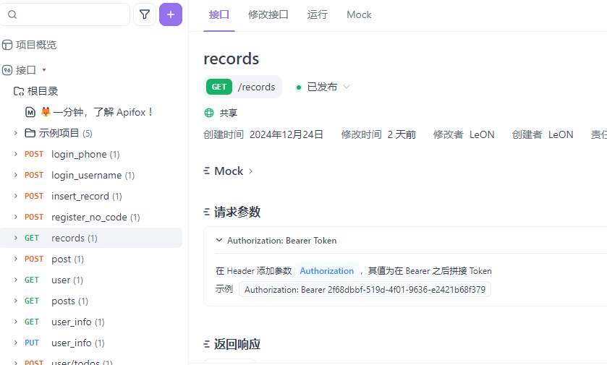
后端
使用Python、Flask、Dio等技术。
技术栈
01
开发工具包括VS Code、Docker、Postman，ApiFox等。
02

Slide 16
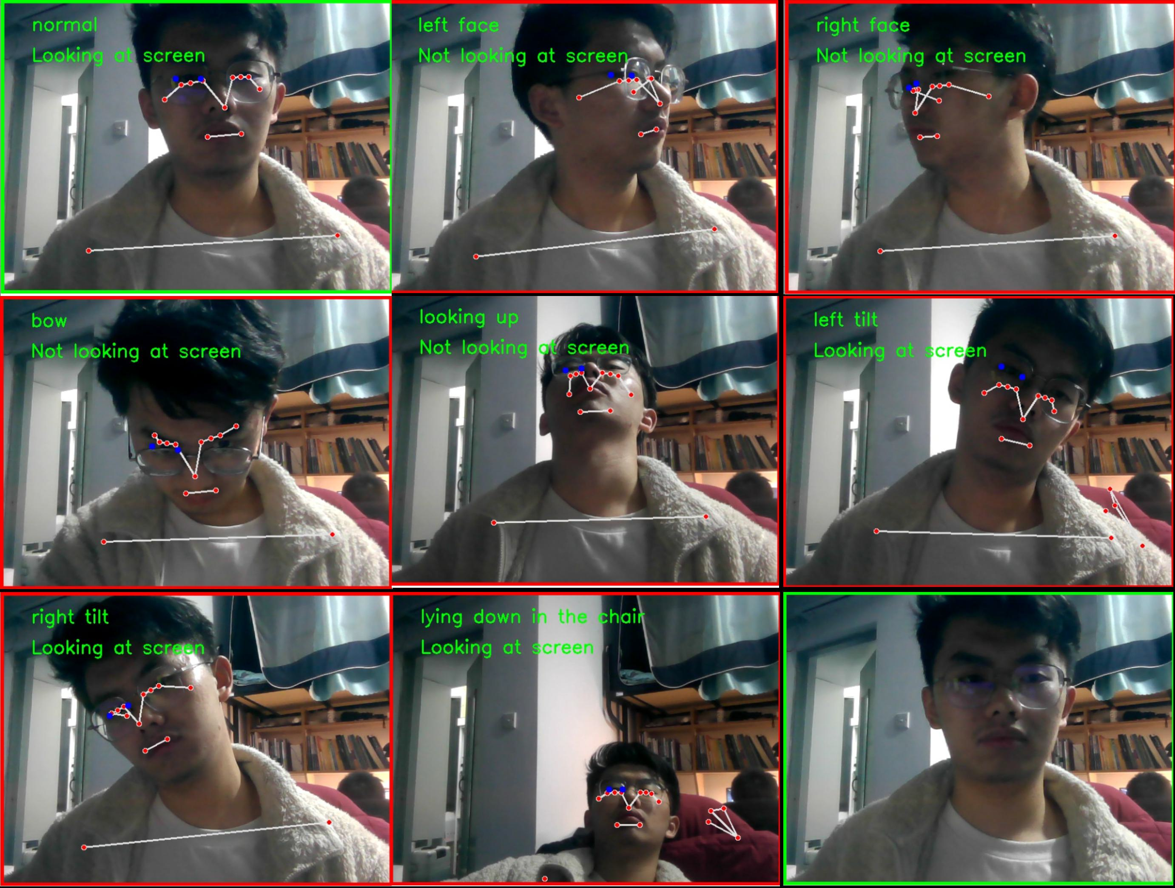
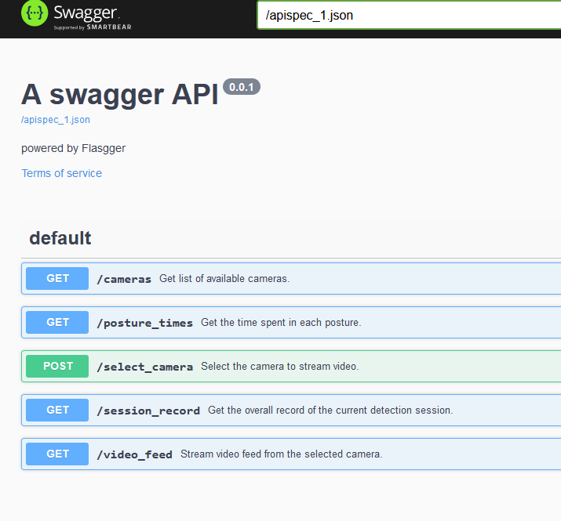
检测
使用Python、Flask、MediaPipe
技术栈
01
开发工具包括VS Code、Postman等。
02

Slide 17
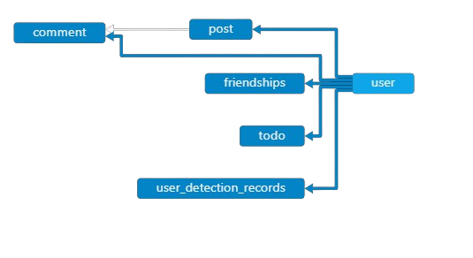

内容页4.2：后端开发环境
01
数据库设计
采用sqlite数据库。
User：用于存储用户基本信息
UserDetectionRecord：记录每次用户检测的数据
Post：存储用户发布的帖子
Comment：存储用户对文章的评论
Todo：记录用户的待办事项

Slide 18
06
测试与部署

Slide 19
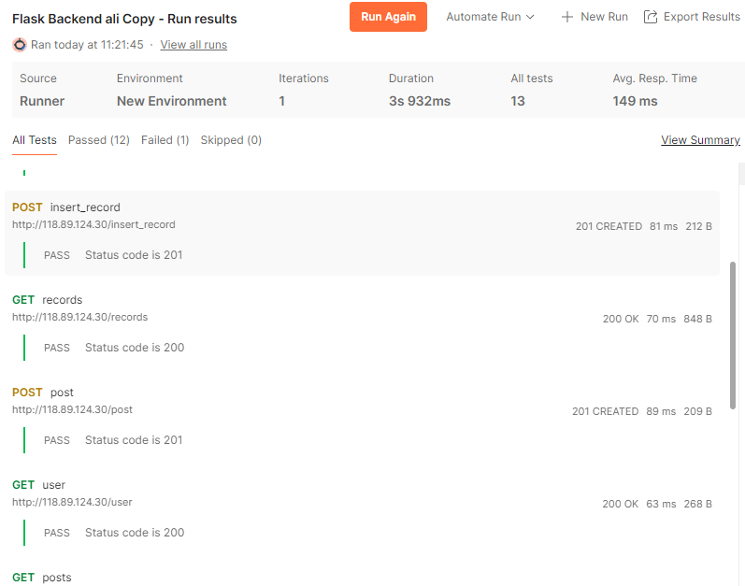
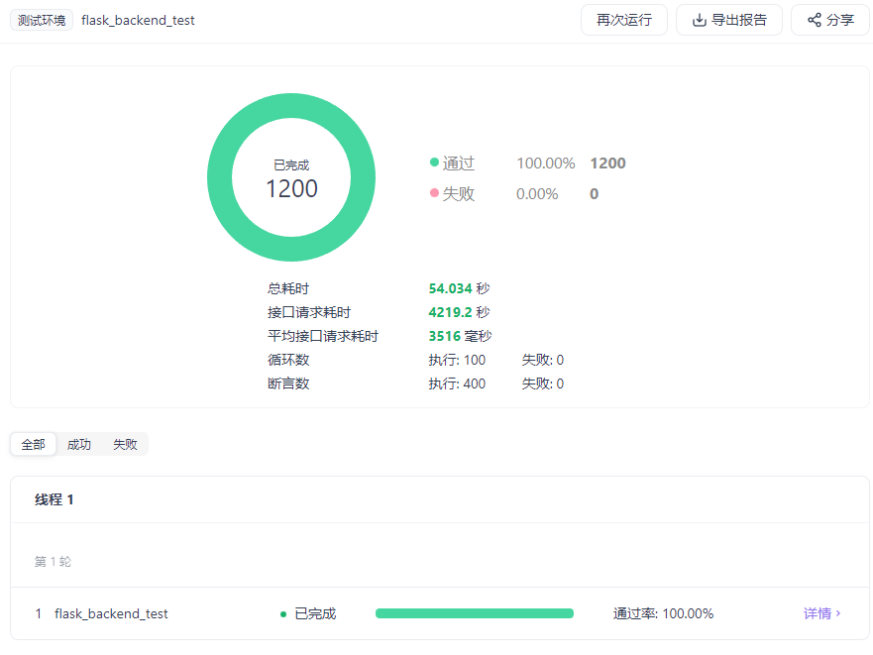
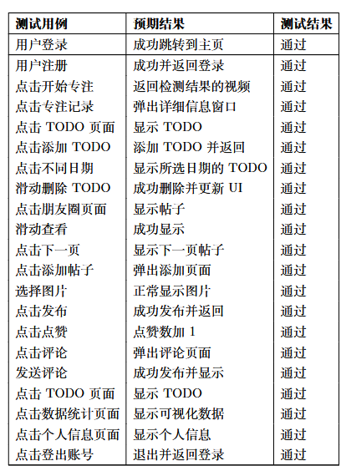
功能测试
自动化测试
使用apifox和postman各个api
的返回结果和状态码进行断言测试，
并进行自动化配置。
测试结果
对以下功能在不同的WIndows设备，不同环境下进行了场景测试。

Slide 20
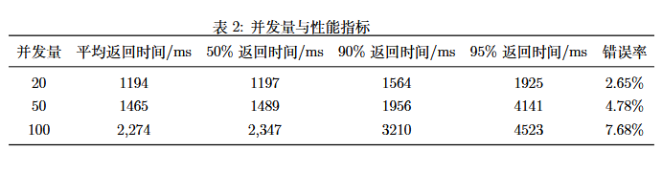
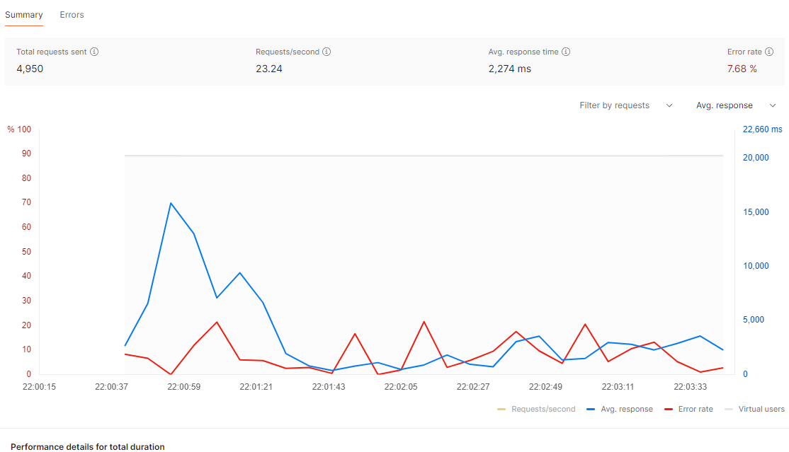
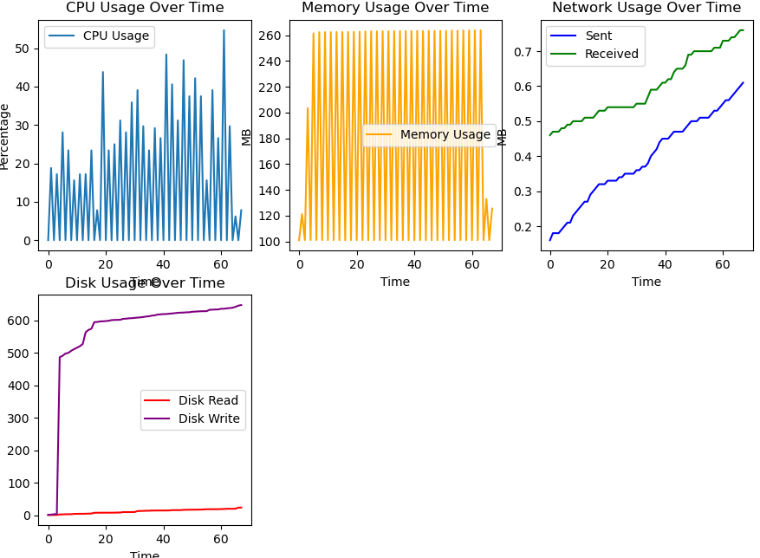
性能测试
01
后端API性能测试
使用Postman，ApiFox进行性能测试。
性能优化：如Post的分页处理
02
检测模块性能测试
使用psutil对资源占用进行分析
CPU占用不影响正常工作。
内存占用不超过300MB。

Slide 21
后端部署
01
容器化技术，构建docker容器
可执行文件构建
02
使用pyinstaller和flutter分别构建可执行文件，随后使用Inno Setup构建安装包。

Slide 22
07
项目管理和分工

Slide 23

过程管理
小组会议
每周至少一次线下会议
日常多交流
开发模式
采用Scrum模式，
进行需求分析、设计和开发。
明确代码编写规范，提交规范

Slide 24
人员分工
前端开发
金民周：登录注册页面、主页、待办提醒，朋友圈，数据统计等 聂礼昂：检测视频页面、与后端API对接等。
后端开发
聂礼昂：用户管理、帖子、检测记录等模块。
及其对应API
检测开发
聂礼昂：对视频流中姿态的识别与分类。
测试、部署与文档编写
聂礼昂：检测模块的性能测试、后端API测试官网搭建等。 赵培源：会议记录、应用打包、docker部署等。

Slide 25
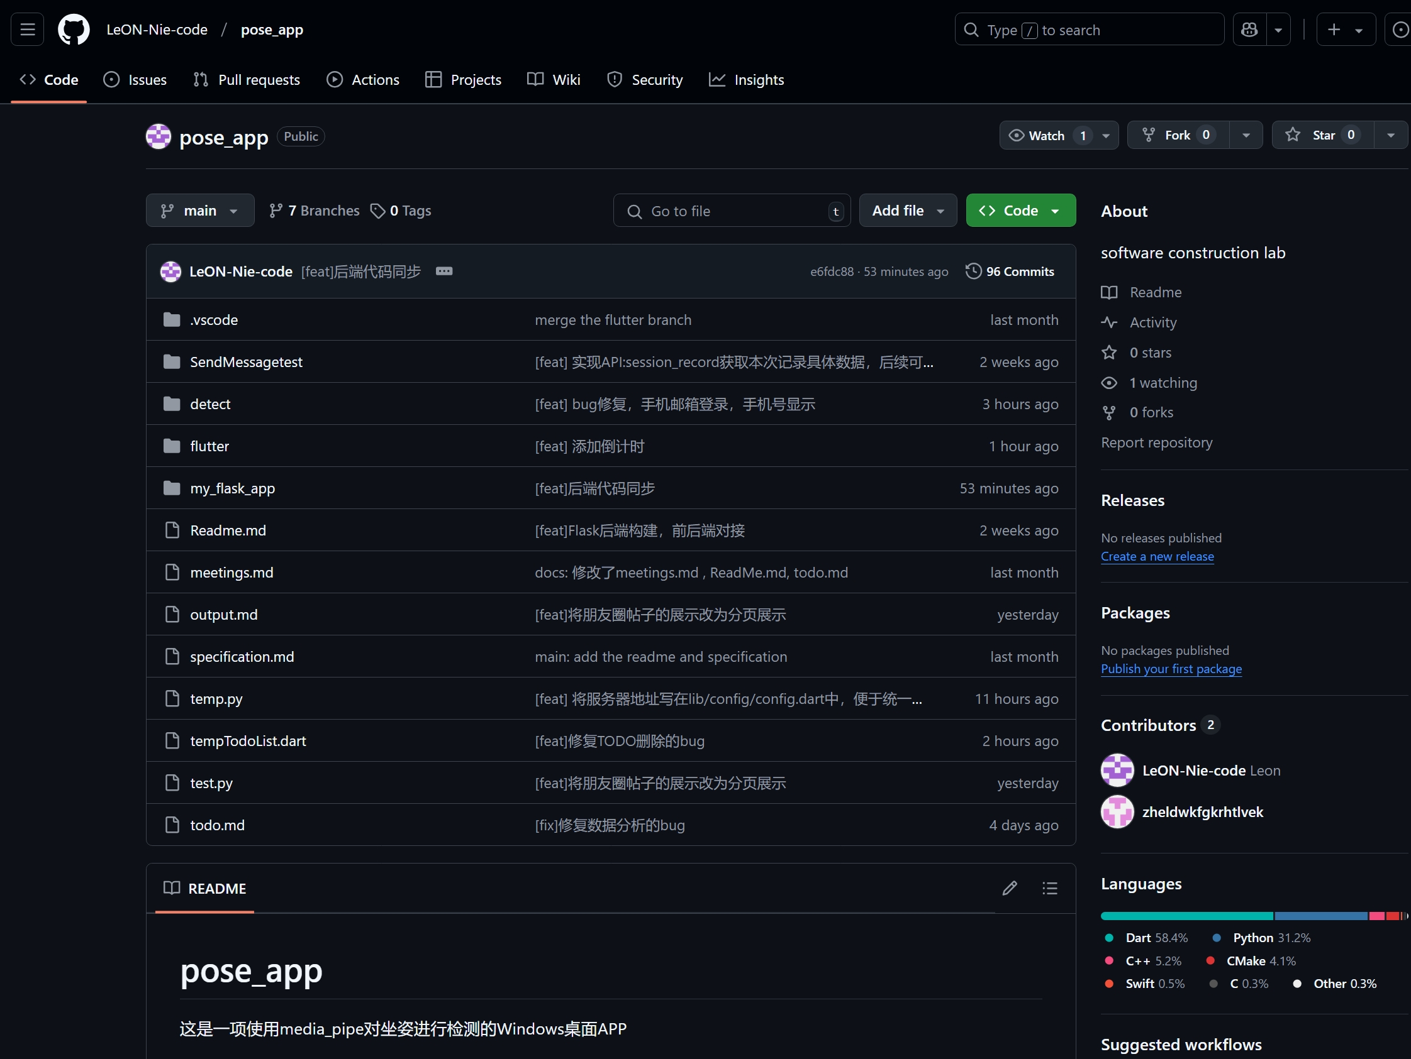
项目结构

Slide 26
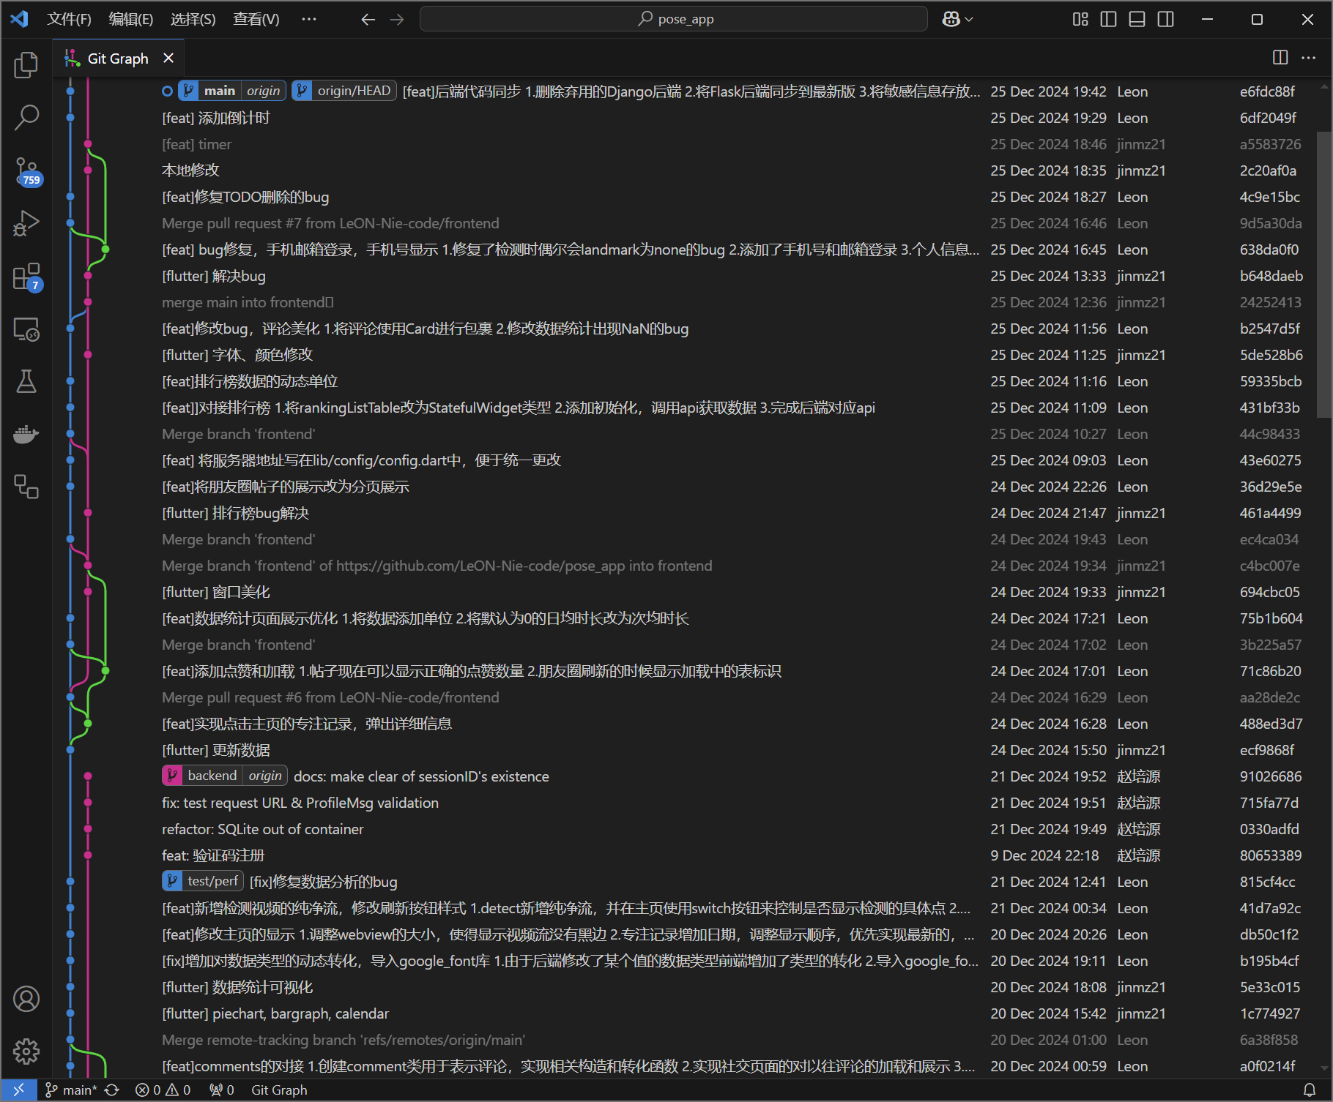
分支

Slide 27
谢谢大家
❤来自PoseApp
欢迎使用

